Slide 1
惩 罚 函 数 法
（Penalty function Mehthod）

Slide 2
数学模型(I)
min f(x)
s.t. s₁(x) ≥0
……
s_{m}(x) ≥0
h₁(x)=0
……
h_{n}(x)=0

Slide 3
求解约束问题的方法分类
一 将这种约束问题转化为无约束问题（罚函数法 等）
(因无约束问题已有较好的求解方法比如BFGS,DFP等)，
将约束条件对问题的限制作用按一定的规则转换到目标函数上，
然后对转换后得到的新的无约束问题求解；
二 直接从这种约束问题出发来求解。
仿照无约束优化问题的求解思想，构造“下降迭代算法”。但是构造的方向满足下降要求前，首先要满足可行域！所以这类方法我们称为可行下降方向法。

Slide 4

罚函数法的基本思想
根据约束条件的特点，构造某种“惩罚函数”，
然后把这个函数加入到目标函数中，将约束函数的求解转化为一系列无约束问题的求解。
这种“惩罚”策略，对于在求解过程中，那些企图违反约束的迭代点给予很大的目标函数值，(惩罚策略)迫使一系列无约束问题的极小点或者无限地靠近可行域，或者一直保持在可行域内移动，直至迭代点列收敛到原约束问题的极小点。

Slide 5
直观引例
min x₁²+x₂²
s.t. x₁+x₂-2=0
由图解法易见最优解为(1,1)^{T}

Slide 6
min x₁²+x₂²
s.t. x₁+x₂-2=0
将这个问题改造为一个无约束问题如下：
min (x₁²+x₂²)+σ(x₁+x₂-2)² (*)
σ为一个充分大的正的参数
这样，任意点x若不满足原问题的约束，则(*)第二项就会非常大
那么该点x就不会是(*)的最优解(因为有比它好的点)，
这样σ的存在迫使最优解在可行域内取得。
随着σ的增大或更特殊地取σ为+∞，则问题(*)就成为：
min (x₁²+x₂²) 当(x₁+x₂-2)=0.
这恰为所要求解的原问题

Slide 7


引例求解思想的理论支持
问题 min (x₁²+x₂²)+σ(x₁+x₂-2)²
最优解的解析式为：

Slide 8
问题“粗放”想法的进一步深入分析
（1）理论上特殊地取σ为+∞，则
min (x₁²+x₂²)+σ(x₁+x₂-2)² (*)
σ为一个较大的正的参数
的最优解即是原问题的最优解，但是σ为+∞在计算机上无法实现。
（2）实际上σ充分大时，（*）的最优解即可为原问题的最优解。

Slide 9
原问题的计算机处理方法
先给定σ，
求解问题
min (x₁²+x₂²)+σ(x₁+x₂-2)².
判断得到的点是否是原问题的解，若还不是，
则增大σ再求上述问题，若还不是，继续。
·
·
·
·
比如本例：取σ为0,1,10,100..时的解如图,趋于(1,1)T.

Slide 10


引例求解思想推广到一般的等式约束问题
一般地，对于等式约束问题，
min f(x)
s.t. h_{j}(x)=0,j=1:n
将此问题改造成一个新问题(**)：
～
～
这个新问题的最优解 必定使得h_{j}( )接近于0
x
x
否则的话式子中的第二项就会是一个很大的正数
～
现在的这个点 就不会是这个无约束问题的极小点
x
～
因为使得h_{j}(x)=0的那些x就能使得F(x,σ)的值比F( ,σ）小
x

Slide 11
新目标函数的特征：
在任意原问题的可行点x’处：F(x’, σ)=f(x’);
在任意原问题的不可行点x”处： F(x”, σ)=f(x”)+大正数。

Slide 12


不等式约束问题改造为相应无约束优化问题的方法
根据这样的原则，对不等式约束问题可以类似构造：
min f(x)
s.t. s_{i}(x) ≥0,i=1;m
转化为(易验证满足上述原则)

Slide 13
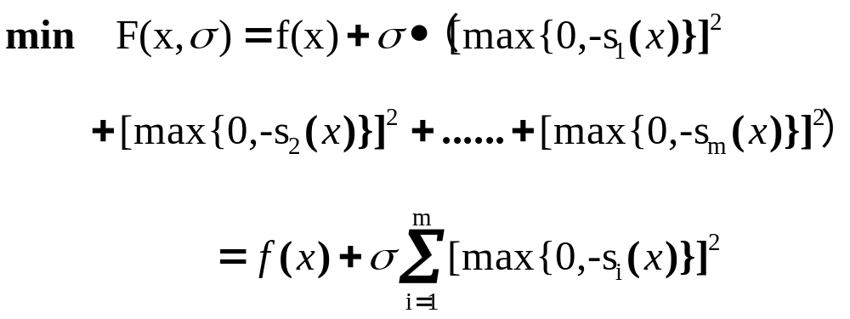
转换原则的解释
在极小化新无约束问题时所考虑的是整个空间上的点，
而这些点其实是两大块：原可行域D和R^{n}-D
当任取一点x⁰时F(x⁰,σ)显然是要比
F(x, σ)(∀x∈D)大的，
所以min F(x, σ)
时总体上就是从D外
边向D里边(或是边界)“跑”！
·x⁰
这正是σ所起的作用

Slide 14
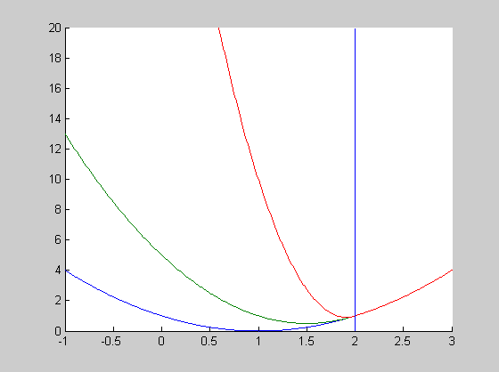
比如一个具体的例子：min (x-1)2
s.t. x-2≥0
构造F(x,σ)=(x-1)²+σ[max(0,-(x-2)]²
σ取0,1,10时F的极小点如图
总体上就是从D外边向D里边(或是边界)“跑”！

Slide 15


混合约束问题改造为相应无约束优化问题的方法
对于混合约束问题 min f(x)
s.t. s_{i}(x) ≥0,i=1:m
h_{j}(x)=0,j=1:n.
也可以转化为

Slide 16


F(x, σ)-----增广目标函数
P(x)-----惩罚函数（惩罚项）
σ----罚因子

Slide 17
外部罚函数法初步框架
给定初始点x⁽⁰⁾，初始惩罚因子σ₁，放大系数c>1,置k=1
(i)以x^{(k-1)}为初始点求解min F(x, σ_{k})得极小点x^{(k)}；
(ii)若x^{(k)} 符合原问题的最优解要求，stop
(iii) σ_{k+1}= c·σ_{k},置k=k+1转(i)

Slide 18
定理(外部罚函数法的终止准则)
无约束问题F(x,σ)的极小点x_{σ}恰是原约束问题的极小点
的充要条件是x_{σ}是原约束问题的可行点。
Proof (必要性) 显然
(充分性)若x_{σ}是原问题的极小点,则
对于原问题的任意容许点x总有
f(x_{σ})=F(x_{σ}, σ)
(∵在x_{σ}处罚项=0)
≤F(x, σ)
(∵x_{σ}是F的极小点)
=f(x)
(∵在x处罚项=0)
这就说明x_{σ}是原约束问题的最优解。

Slide 19
所谓“符合要求”可作如下的解释：
若min F(x, σ_{k})=f(x)+罚项，得解x^{(k)},要看它是否是容许点,
而这只要看是否罚项<ε,
若是则x^{(k)}就是原约束问题的一个好的近似解 .

Slide 20
外部罚函数法
给定初始点x⁽⁰⁾，初始惩罚因子σ₁，放大系数c>1, ε>0,置k=1
(i)以x^{(k-1)}为初始点求解 min F(x, σ_{k}) (II)得极小点x^{(k)}；
(ii) 若σ_{K}P (x^{(k)}) < ε ，stop
We do it!
(iii) σ_{k+1}= c·σ_{k},置k=k+1转(i)

Slide 21
算法流程图
初始x⁽⁰⁾ σ ₁>0, c>1,
ε >0,k=1
k=k+1
以x^{(k)}为初始点，解
min f(x)+ σ_{K}P(x)
得到，x^{(k+1)}
σ _{k} P(x^{(k+1)})< ε
yes
No
停；x^{(k+1)}—l.opt.
σ _{k+1} = c σ _{k}

Slide 22

设约束优化问题(I)与无约束优化问题(II)的整体最优解分别为x*,x^{(k)},
对正数序列{σ _{k}}, σ _{k+1}> σ _{k},
则 产生的点列{x^{(k)}}的任意聚点均为(I)的最优解。

